Slide 1
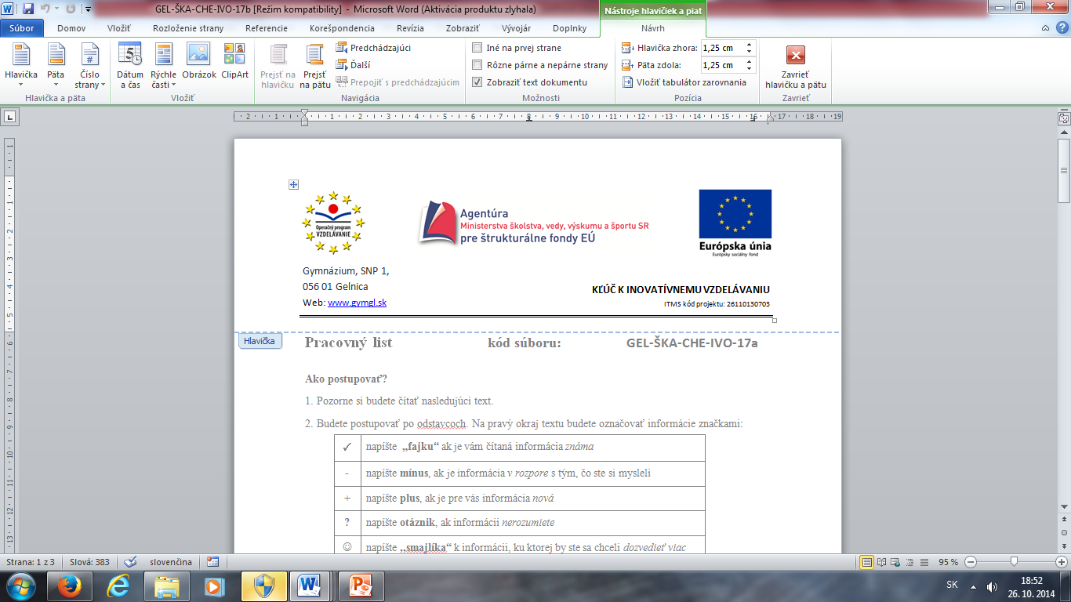
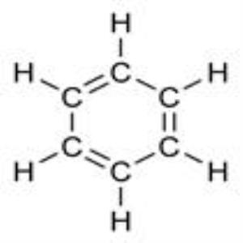
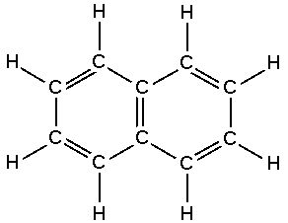

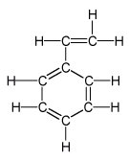
Aromatické uhľovodíky -arény
RNDr. Lenka Škarbeková
Súbor GEL-ŠKA-CHE-VIIIO-38

Slide 2
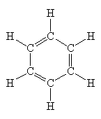
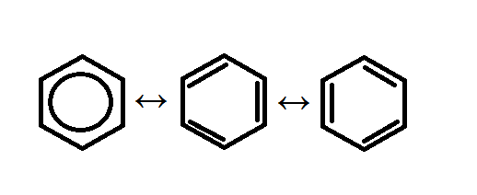
Arény – aromatické zlúčeniny
hlavným predstaviteľom arénov je benzén, ktorého sumárny vzorec je __________ názov vyplývajúci zo štruktúry_________________
mezomérne štruktúry benzénu
uhľovodíky, ktoré majú vo svojej molekule aspoň jedno benzénové jadro
cyklické uhľovodíky s konjugovaným systémom delokalizovaných π-väzieb
Vlastnosti: prchavá kvapalina, so vzduchom tvorí výbušnú zmes. Používa sa ako rozpúšťadlo na výrobu plastov, pohonných látok a výbušnín.

Slide 3
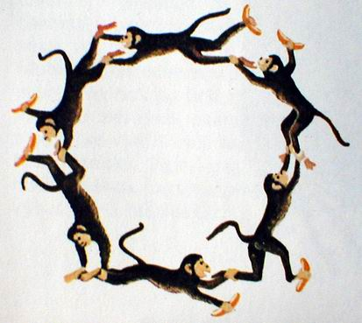
-názov arénov je od toho, že tu patria aj voňajúce prírodné látky (vanilka, mandľa, škorica)

Slide 4
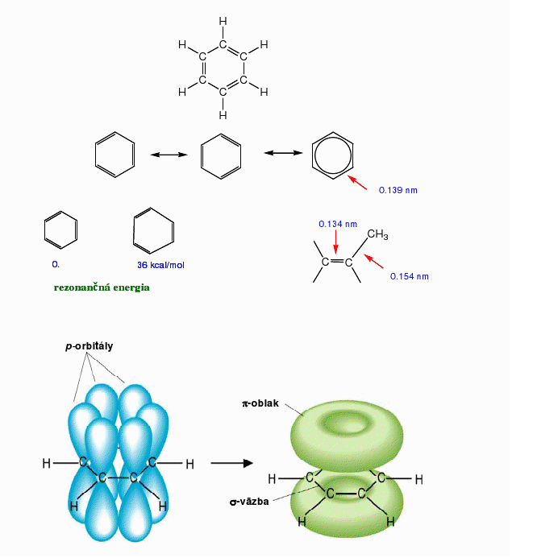

Slide 5
Charakteristika benzénového jadra
6-členný kruh uhlíkových atómov, ktoré ležia v jednej rovine s vodíkmi
π elektróny sú rovnomerne delokalizované nad a pod rovinou benzénového kruhu
väzby medzi uhlíkmi nie sú ani jednoduché a ani dvojité, rovnaká dĺžka – 0,139 nm
Rovnomerne rozložené elektróny pí väzby - zabezpečujú stabilitu arénov.
Spoločné vlastnosti arénov:
Štruktúra molekuly musí byť cyklická a atómy kruhu musia ležať v jednej rovine.
Molekula musí vytvárať aspoň dve rezonančné štruktúry
Celkový počet delokalizovaných π elektrónov musí byť 4π+2 n.

Slide 6
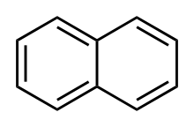
Naftalén-vzorec je C₁₀H_{8.}
Má 2 benzénove jadrá.
Vlastnosti naftalénu: má charakteristický zápach, je to biela, tuhá, šupinkatá látka, vyrába sa z čierneho uhlia a používa sa na výrobu farbív.

Slide 7
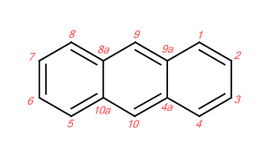
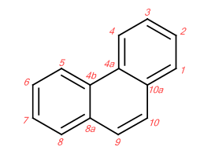
Kondenzované arény
Antracén
Fenantrén

Slide 8
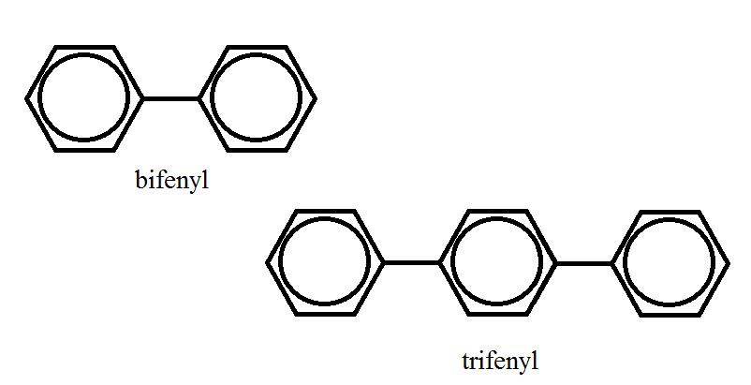

Slide 9

Vlastnosti arénov
musia mať aspoň 2 spoločné uhlíky
sú to pevné látky
Toulén, benzén, xylén - sú kvapaliny, rozpúšťadlá
Nitrácia - nitračná zmes HNO₃ + H₂SO₄
vzniká nitróniový ión
Typické reakcie: elektrofilné substitúcie

Slide 10
ak sa substitúcia opakuje, dochádza k vzniku disubstituovaného produktu.
o mieste naviazania druhého substituentu rozhoduje druh prvého substituentu, ktorý už na aromatickom jadre naviazaný je.
Substituenty I. rádu
sú orto alebo para orientujúce – orientujú vstup ďalšieho substituentu do polohy orto alebo para (poloha 2- alebo 4-).
(+I alebo +M efekt).
- medzi substituenty I. rádu patria: -OH (hydroxylová skupina), halogény, - NH₂, alkyly

Slide 11
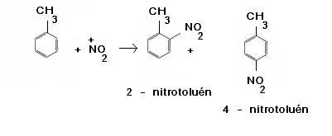

Slide 12
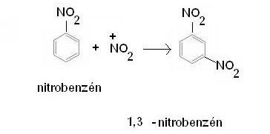
Subsituenty II. rádu
-sú meta orientujúce –
(-M alebo –I efekt) – orientujú vstup ďalšieho substituentu do polohy meta (3 -)
- sem patrí napríklad NO₂, - COOH

Slide 13


Chlorácia
Bromácia

Slide 14
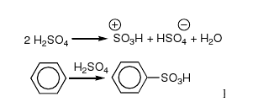
Sulfonácia

Slide 15

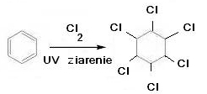
Adícia
za normálnych podmienok neprebieha - prebieha iba s katalyzátorom, UV žiarením
hydrogenácia
adícia chlóru

Slide 16
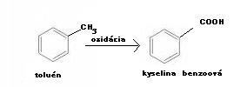
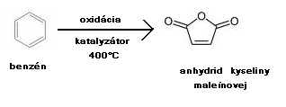
Oxidácia
- na postrannom reťazci (nezasiahne jadro)
- Na aromtickom jadre - vplyvom vyššej teploty a katalyzátora vznikajú anhydridy

Slide 17

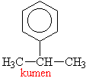
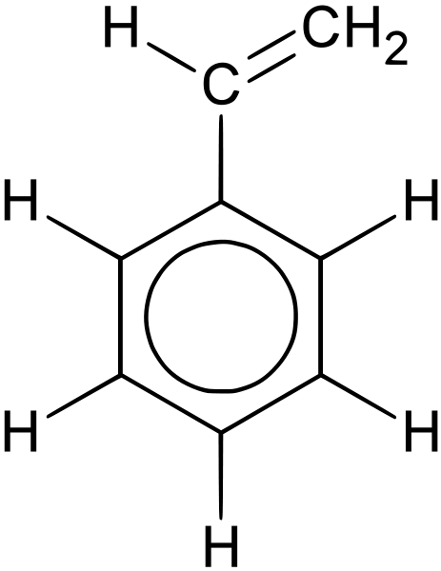
Toulén: škodlivá kvapalina. Používajú sa na výrobu sladidla sacharín a výbušnín (trinitrotoulén)
Kumén = izopropylbenzén
Styrén = vinylbenzén

Slide 18

Test na zopakovanie s vyhodnotením:
http://www.oskole.sk/?id_cat=37&id_test=3139

